Slide 1
课前说明
主讲教师：李朝阳
办公室：5-425
上课时间地点：周1&2(5-213）, 周五（5-305）
答疑预约邮箱：chaoyangli@hzu.edu.cn
教材：《路由与交换技术》 刘丹宁等 人民邮电出版社
参考书： 《路由与交换技术》徐功文 清华大学出版社

Slide 2
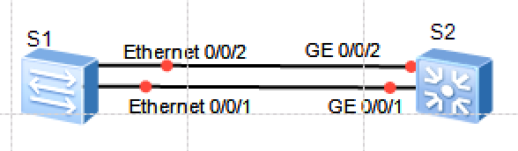
生成树技术
802.1D协议的诞生
网络的优点：在网络发展初期，网桥比集线器聪明，能悄悄记录数据帧的源地址和端口号，下次碰到同一地址就从对应端口发出去。Hub只会放大和广播信号，没有地址学习能力
缺点：恐怖的广播风暴。一旦存在环路，报文就会不断循环和增生，它没有路由器聪明，后者知道报文转发了多少次。在大型网络里不好定位广播风暴源，网络将不可用。
救世主： SPT，生成树协议，最流行的是IEEE 802.1D。

Slide 3
STP基本思想
大自然的树没有环路。如果网路像树一样生长，将没有环路。因此，STP定义了根桥，根端口，指定端口，路径开销。由此可以裁剪冗余环路，使之故意被阻塞，同时实现链路备份和路径最优化。

Slide 4
网桥协议数据单元-BPDU
BPDU是二层报文，目的地址是多播地址：
01-80-C2-00-00-00，该报文携带用于生成树计算的所有必要信息。阻塞路径不再接收或转发用户数据包，但会接收BPDU
.如果网路拓扑发生变化，STP通过交换BPDU重新计算路径，阻塞端口可能会被解除，冗余路径重新被激活。
BPDU携带四个信息{根桥ID, 累计根路径开销，发送者BID，发送端口PID},累计根路径开销指发送者到根桥的距离

Slide 5
基本术语：一个根桥，两个度量，三个选举要素，四个比较原则和五种端口状态。
两个度量：ID(bridge id, 和port id)和PC（path cost）
三个选举要素：根桥，根端口，指定端口
根桥：每个生成树实例都有一个根桥，用来确定哪些冗余路径被阻塞。是整个网络的逻辑中心。
根端口：最靠近根交换机的端口，负责向根桥方向转发数据。是当前设备去桥方向Root path cost根路径开销PRC最小的端口. 如果各个端口PRC相同，会比较指定桥ID，如果BID即桥ID相同，比较PID即端口ID。
指定(designated)端口DP和指定桥DB：对与本机设备直接相连并负责向本设备转发配置信息的设备就是指定桥，指定桥里面向本机转发配置信息的端口叫指定端口。对一个局域网来说，负责向本网段转发配置信息的设备就是指定桥，指定桥上向本网段发送配置消息的端口叫指定端口
一旦根桥，根端口，指定端口设定完毕，则整个拓扑设定完毕，只有根端口，指定端口转发流量，其他端口都处于阻塞状态，只接收BPDU，不转发数据报文

Slide 6
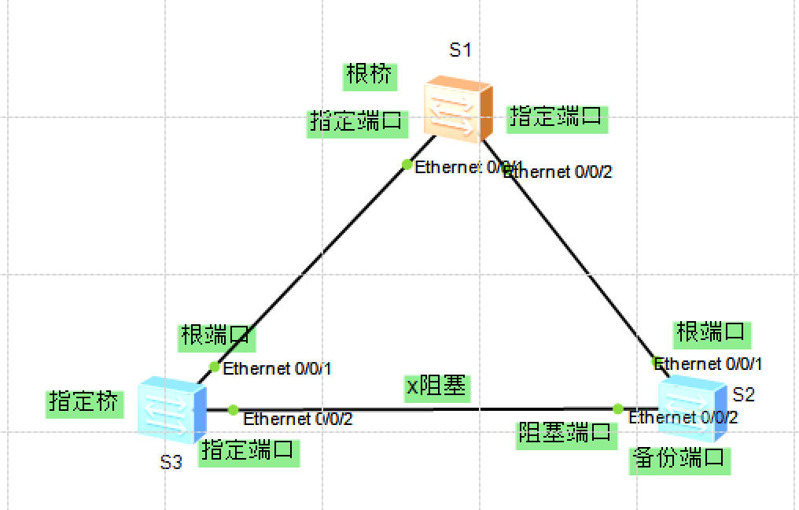
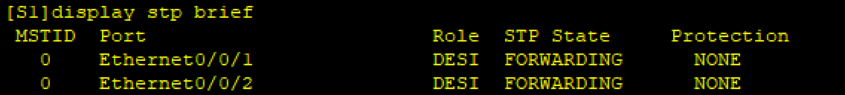
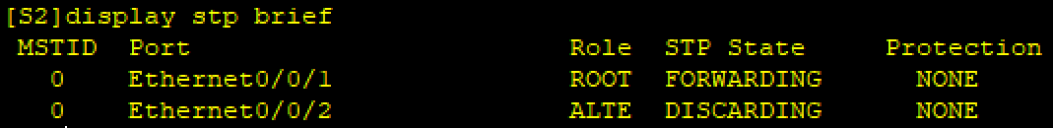
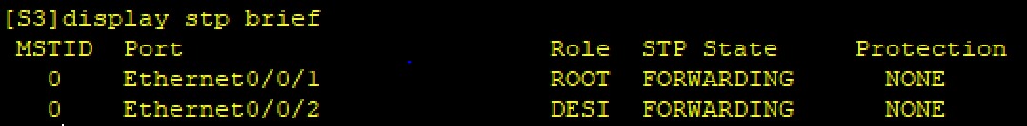
例1

Slide 7
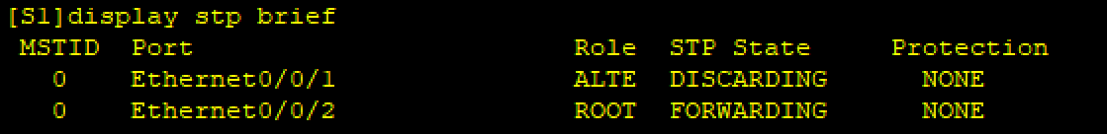
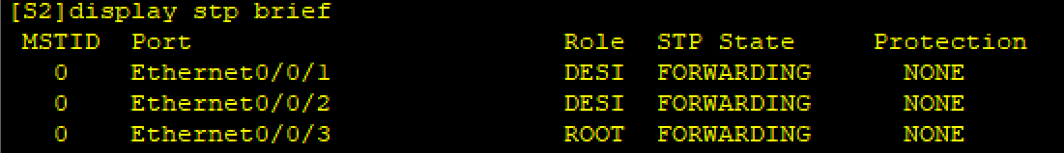
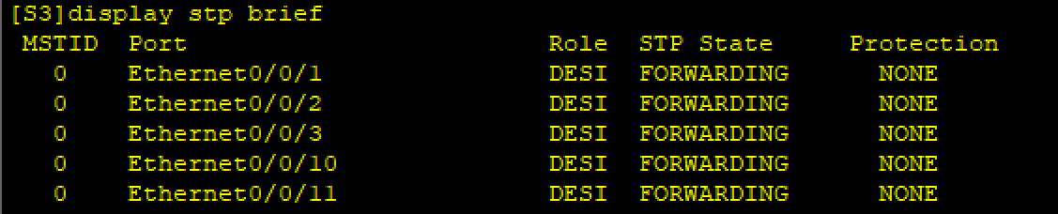
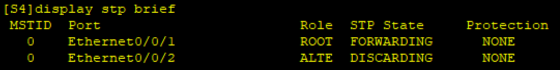
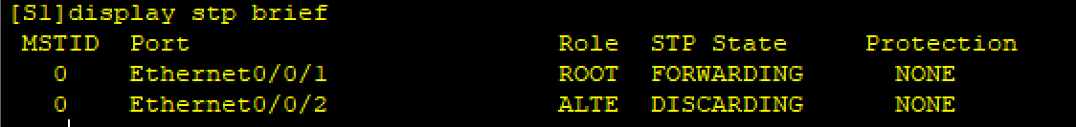
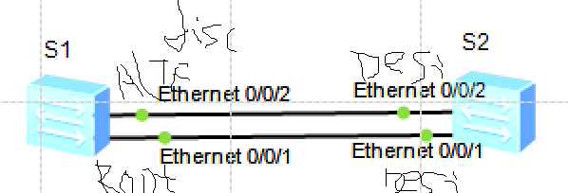
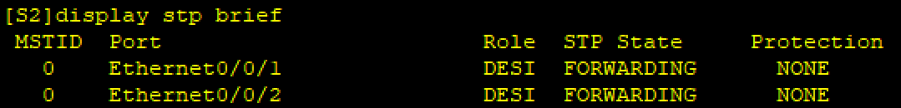
例2
例3

Slide 8
四个比较原则
BPDU携带四个信息{根桥ID, 累计根路径开销PC，发送者BID，发送端口PID},累计根路径开销指发送者到根桥的距离
根ID
累计根路径开销：发送配置BPDU的端口到根桥的距离
发送者BID：发送配置BPDU的设备的BID
发送端口PID：发送配置BPDU的端口的PID
其他设备收到BPDU，会比较这些值，基于四个原则（STP计算中，遵循数字越小越好原则）

Slide 9
四个比较原则（cont’）
最小BID: 用来选举根ID
最小累积根路径开销：用来选举根端口，到达根桥的总路径开销最小的为根端口
最小发送者BID: 用来选举根端口。如果路径开销相同，BID最小的为根端口。
最小发送者PID：根路径开销相同时，用来选举指定端口。

Slide 10
五种SPT端口状态
Discarding,阻塞状态。接收处理BPDU，不发送BPDU。不学习MAC地址，不转发数据。开通就会有环路
Listening: 收发BPDU，参与STP计算，不学习MAC地址，不转发数据。
Learning: 收发BPDU，参与STP计算，学习MAC地址，不转发数据。
Forwarding: Learning: 收发BPDU，参与STP计算，学习MAC地址，转发数据。
Disabled:不接收处理BPDU，不发送BPDU。不学习MAC地址，不转发数据，不参与SPT计算。例如：shutdown 就被disable。
如果再undo shutduwn，就discarding.

Slide 11
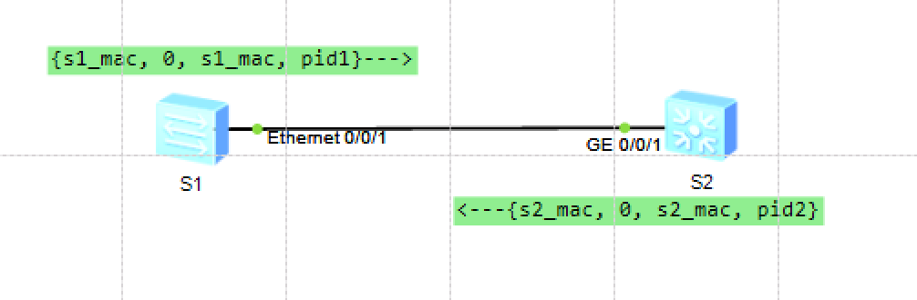
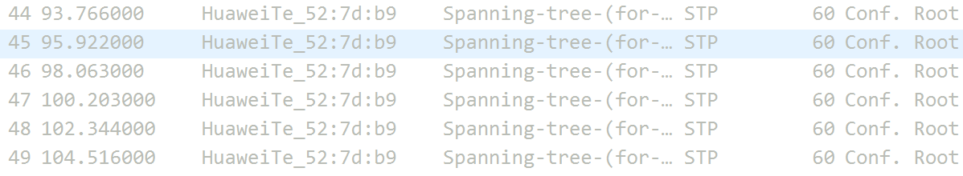
根桥选举
开始每个桥都认为自己是根桥
收到对方BPDU，每2s发送一次，如果对方优先级低，扔掉。否则把认为对方是根ID, 把根ID替换为对方的，然后比较本机所有端口的BID，选最小的来配置BPDU。然后再发出去。
此过程不断交互进行，直到所有交换设备的所有端口的根桥相同，选举完毕。

Slide 12
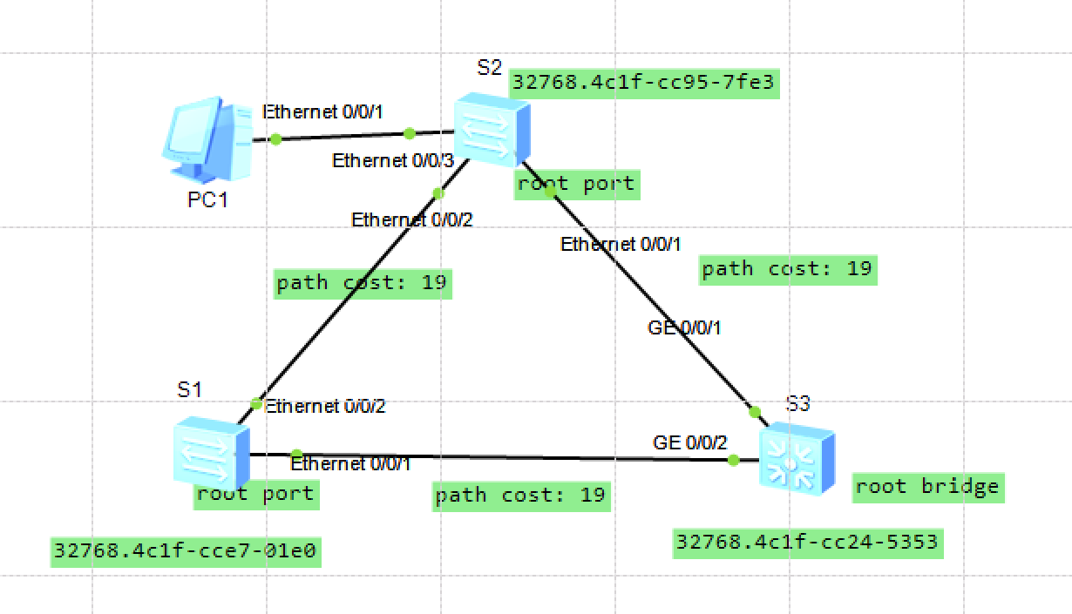
根端口选举
选举原则是离根桥最近的端口当选。最近指的是累计最小根路径开销最小
累计最小根路径开销的计算：从端口到根桥所在路径的各个端口的各段链路的路径开销值，或者链路开销值累加。同一交换机的各端口之间开销值为0.
如果同一桥上两个端口的开销一样，则看接收到的发送者桥ID，小者为根端口。

Slide 13
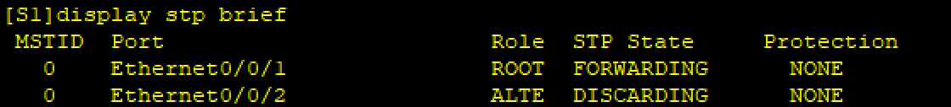
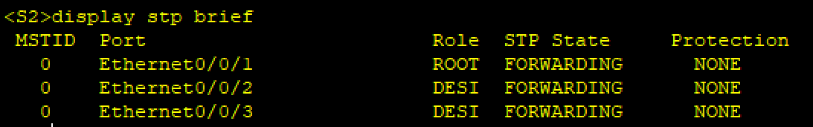
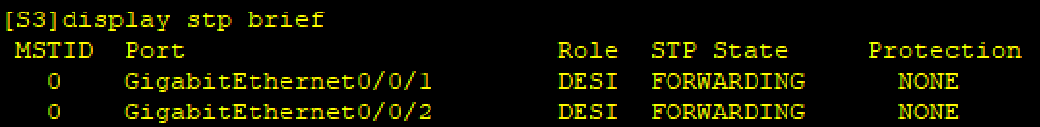
指定端口选举
每一物理网段的不同端口之间选举出一个指定端口。指定端口可以理解为离下游设备最近的端口。是本物理网段中可以接收下游设备数据的唯一端口。网段指一个交换机端口所连接的所有设备。它由三个条件来决定：
某网段到根桥路径开销最小
比较各自的桥ID，最小者为指定端口
发送方端口ID最小。PID由八位优先级和八位端口编号组成。

Slide 14
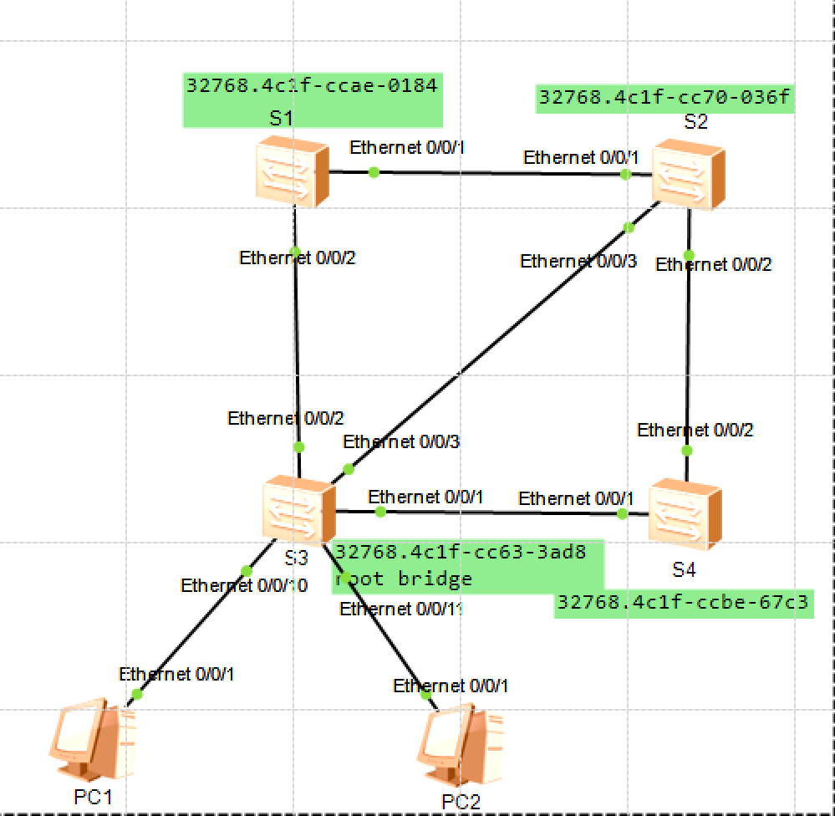
指定端口选举

Slide 15
STP的缺点
STP不利于初学者学习和部署，有状态，有角色，比如指定端口不一定在转发状态，可能在listening状态。
STP采用被动算法，收敛慢，从阻塞到转发至少30秒。假如网络拓扑每分钟变化三次，网络将中断，用户无法忍受。
只有根桥才能发起配置BPDU，其他桥被动转发，所以很慢。

